Slide 1






AI & 永續人才大缺工～
超前部署高薪綠領和智慧商務
明新科大企管系
2024.11.18

Slide 2

永續、智慧零售 相關科系
資訊學群
工程學群
商管學群
資工系
資管系
生物資訊系
智慧機器人系
工業工程系
電子系、電機系
應用材料系
環境工程系
企業管理系
財務金融系
行銷與流通管理系
國貿、保險、統計系
註：打勾為明新科大有的系

Slide 3


企業皆要管理
到哪都需要你！

Slide 4

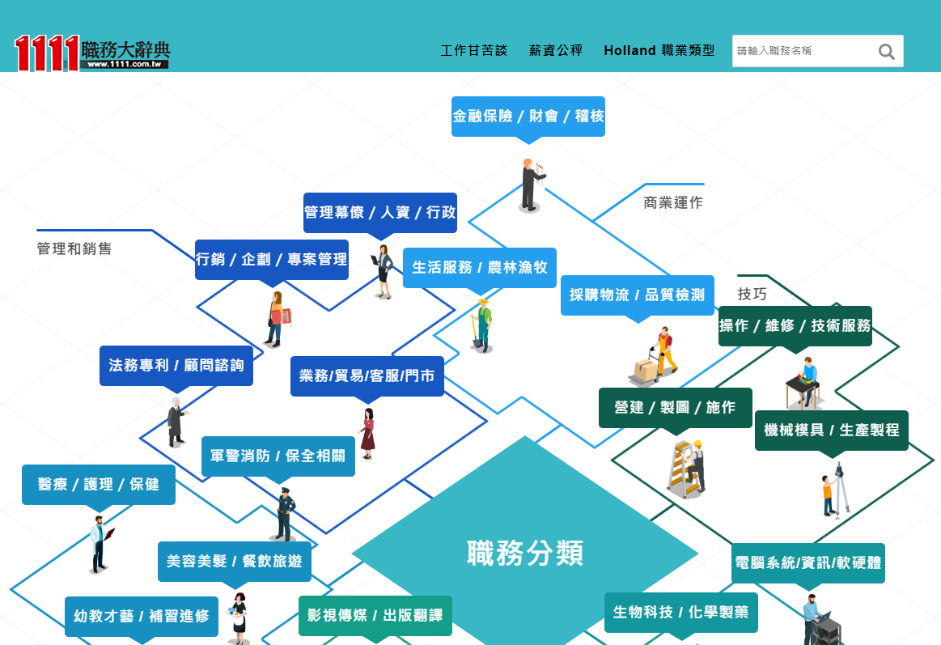
新竹最夯
永續管理師
智慧零售業
職務類別1：
行銷/企劃/專案管理
職務類別：2
業務/貿易/客服/門市

Slide 5
職務類別1：行銷/企劃/專案管理
職務一
ESG 永續管理師
職務定義
策略制定：制定ESG目標，轉化為具體行動計劃與指標
跨部門協調：推動綠色管理、社會責任與治理實踐
監督評估：監控ESG計劃執行效果並提出改進建議
工作內容
專案推動與監督：執行ESG策略與專案，追蹤問題並提出改進建議
報告與溝通：編制ESG報告，公開透明，維繫利益相關者關係
趨勢與合規：分析法規與趨勢，制定應對策略並參與認證與評估

Slide 6

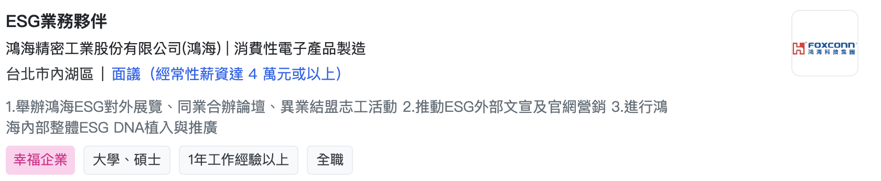
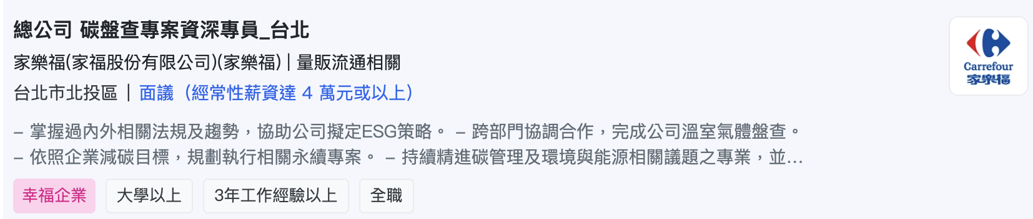
職務類別1：ESG 永續管理師

Slide 7
職務類別1：行銷/企劃/專案管理
職務二
社群經營管理人員
職務定義
內容管理：規劃與發布吸引目標受眾的高品質內容
互動與關係：回應用戶留言、私訊，建立品牌忠誠度與社群活躍度
數據分析：追蹤成效，分析數據以優化社群策略與活動
工作內容
內容策劃與發布：撰寫貼文、設計圖片或影片，定期發布吸引受眾的內容
社群平台管理：負責多平台（如FB、IG、YouTube）帳號維運與更新
用戶互動：即時回應用戶留言、私訊，處理意見及投訴，促進正向互動
活動策劃：設計社群活動或促銷方案，提升參與率與品牌曝光
數據追蹤與分析：使用分析工具（如平台數據）監測成效，產出報表並提出優化建議
競品與趨勢研究：觀察市場趨勢與競品策略，調整社群經營方向
7.品牌聲譽維護：監控網路聲量，妥善應對危機事件與負面評

Slide 8
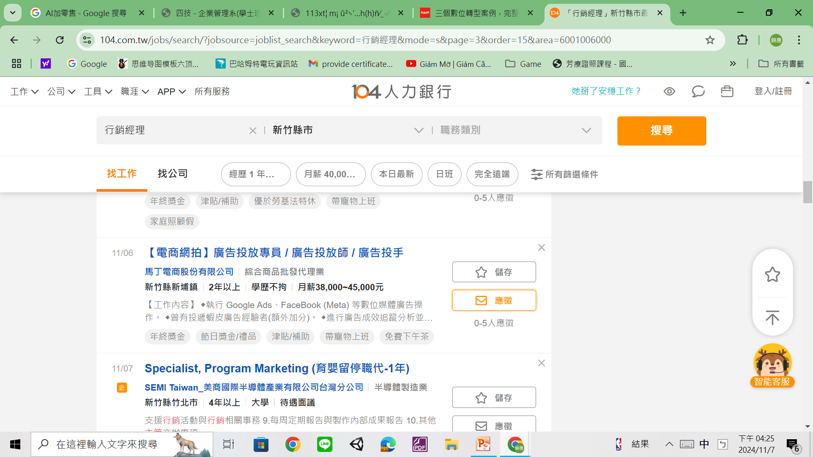
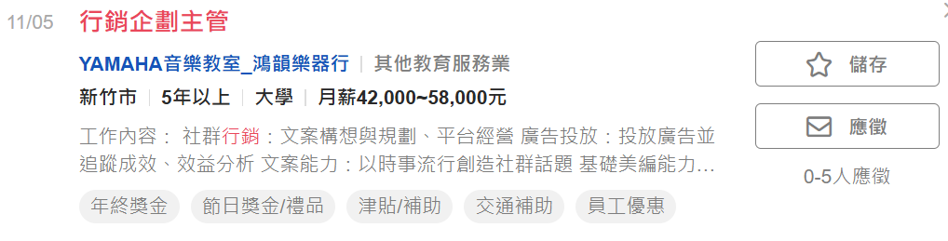

Slide 9
職務類別2：業務/貿易/客服/門市
職務二
店長/門市管理人員
職務定義
營運管理：負責門市日常營運，包括排班、庫存管理及業績目標達成
團隊領導：帶領與培訓員工，提升服務品質與團隊效率
顧客服務：處理顧客需求與意見，維持良好顧客關係與門市形象
數據分析：監控銷售數據與成本，優化營運策略提升獲利
工作內容
營運管理：負責門市日常營運、庫存管理與排班安排
業績提升：制定銷售策略，確保業績目標達成
員工管理：培訓與督導員工，提升服務品質與團隊效能
顧客服務：處理顧客需求與投訴，維持良好品牌形象
數據分析：分析銷售數據，優化營運策略提升效益。

Slide 10
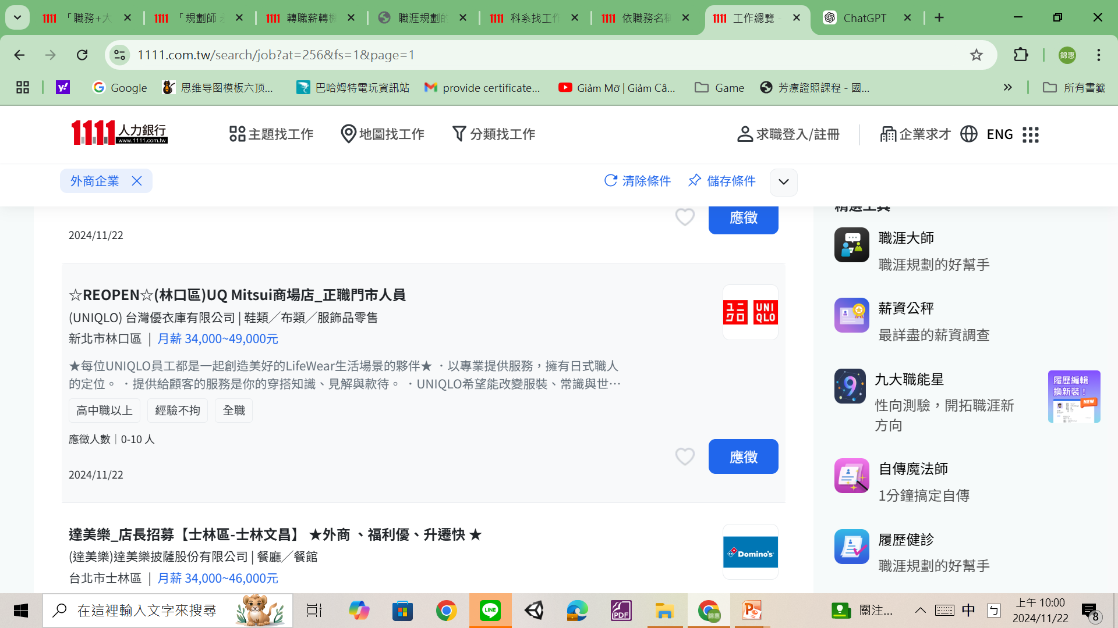
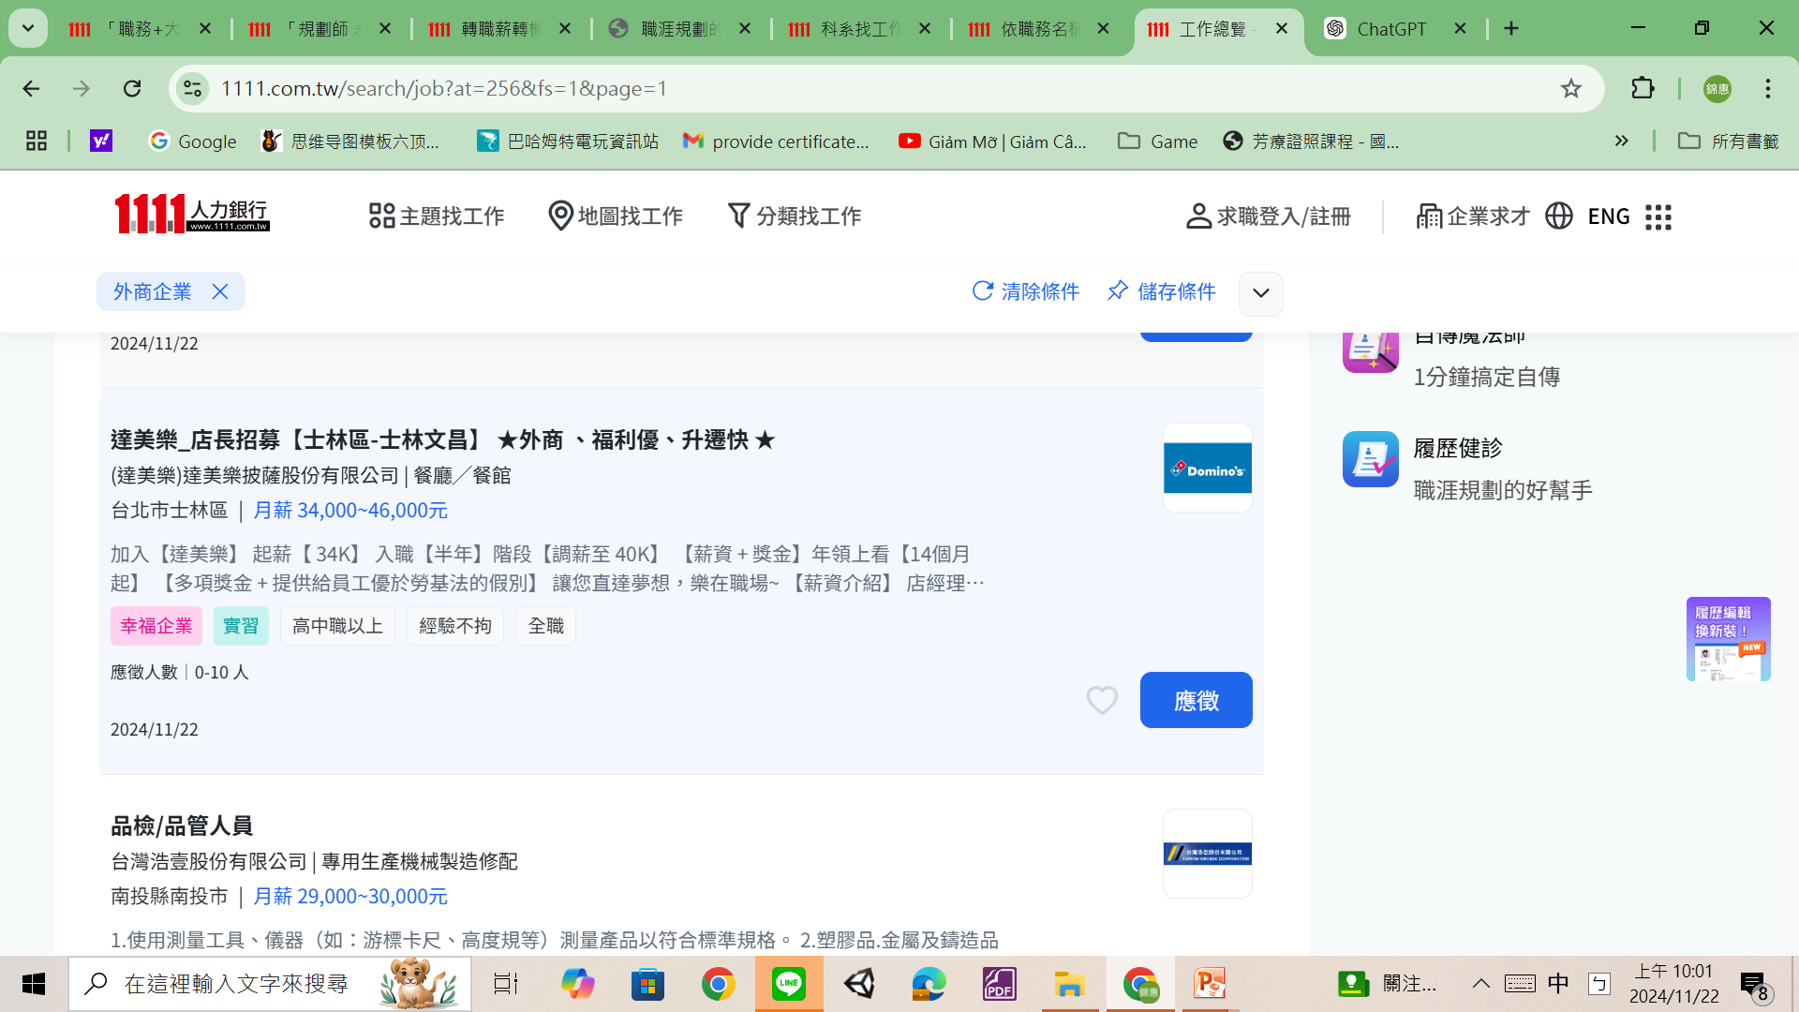

Slide 11
ESG永續管理師 工作特色
關注ESG：融合環境、社會、治理三大目標
跨部門協作：協調內外資源推動永續發展
趨勢敏感：需洞察法規與市場變化
薪水平均：月薪約40,000至70,000元，視經驗而定
就業機會：企業需求上升，特別是大型國際公司
未來職場：永續轉型成趨勢，職涯發展潛力大
智慧零售 工作特色
創意導向：內容策劃需具吸引力與創新性
即時互動：需快速回應用戶需求與熱點事件
數據驅動：分析成效以優化策略與活動
薪水平均：月薪約30,000至50,000元，視能力而定
就業機會：各行業皆需社群管理，需求穩定
未來職場：數位行銷持續擴大，職場發展穩健

Slide 12


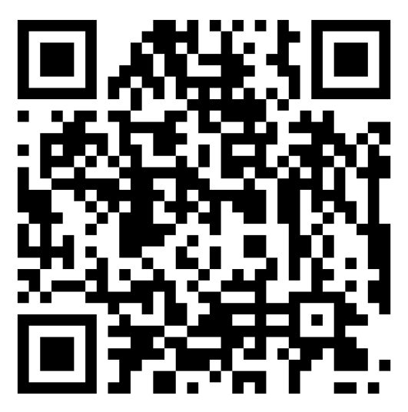
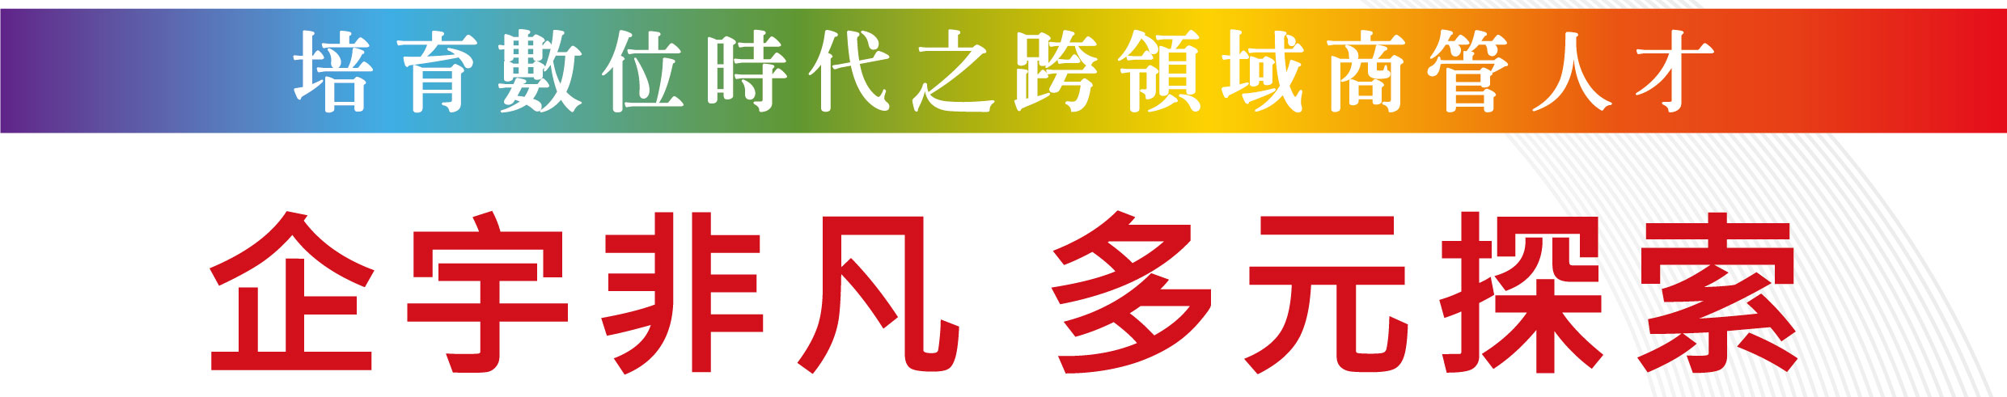
新
管
明
系
企
~歡迎您~
聯繫系主任
早鳥獎勵平台

